Slide 1
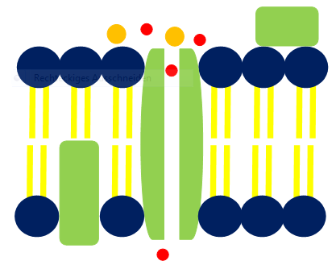
Clicker-
Frage
Klasse 11/12
Thema: Membranbau

Slide 2
Klasse 11/12: Membranbau
Bei Untersuchungen an der Biomembran hat man festgestellt, dass eine Membran umso fluider, also beweglicher ist, je sperriger die Bauteile der Doppellipidschicht sind.
Für Fische, die in sehr kaltem Wasser leben können, ist es nötig, dass die Membrane ihrer Zellen möglichst fluide bleiben.
Wie ist die Membran dieser Fische gebaut?
Die Biomembran dieser Tiere
weist viele integrale Proteine auf.
enthält viele ungesättigten Fettsäurereste.
enthält viele gesättigten Fettsäurereste.
zeichnet sich durch einen relativ hohen Cholesteringehalt aus.
weist keine Besonderheiten im Bau auf.

Slide 3
Klasse 11/12: Membranbau
Bei Untersuchungen an der Biomembran hat man festgestellt, dass eine Membran umso fluider, also beweglicher ist, je sperriger die Bauteile der Doppellipidschicht sind.
Für Fische, die in sehr kaltem Wasser leben können, ist es nötig, dass die Membrane ihrer Zellen möglichst fluide bleiben.
Wie ist die Membran dieser Fische gebaut?
Die Biomembran dieser Tiere
weist viele integrale Proteine auf.
enthält viele ungesättigten Fettsäurereste.
enthält viele gesättigten Fettsäurereste.
zeichnet sich durch einen relativ hohen Cholesteringehalt aus.
weist keine Besonderheiten im Bau auf.

Slide 4
Quellen:
- Abbildungen selbst erstellt oder Clip-Arts von Microsoft

